Slide 1
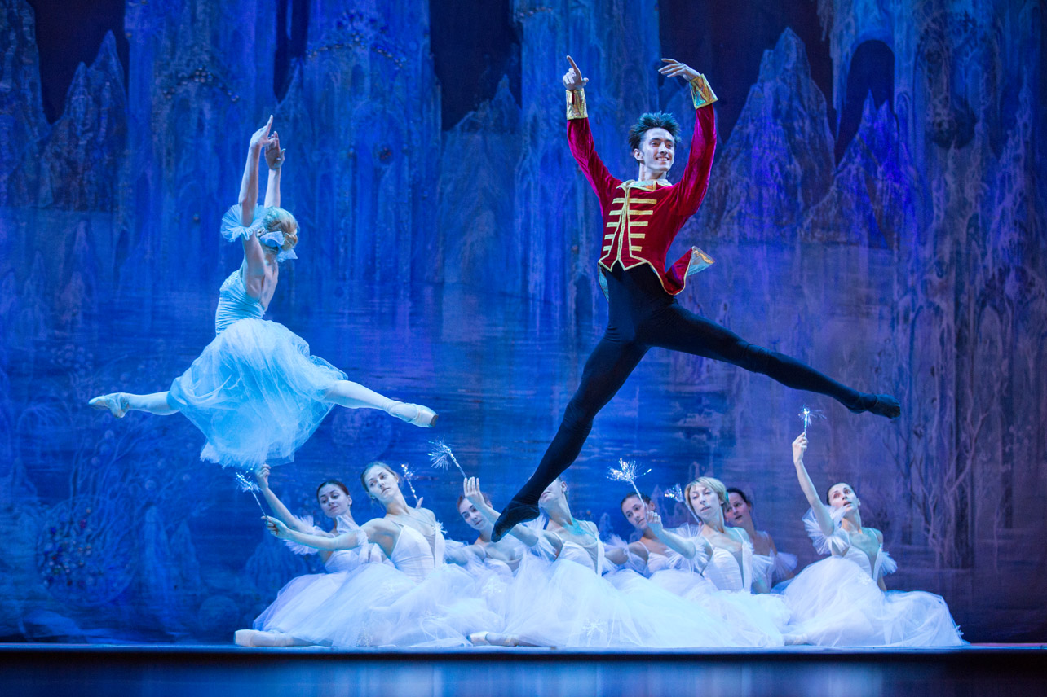
„Świąteczna radość”
Jak ją widzimy w „Dziadku do Orzechów”?
Praca na Konkurs „Świąteczna Radość”
Boże Narodzenie w literaturze dziecięcej

Slide 2
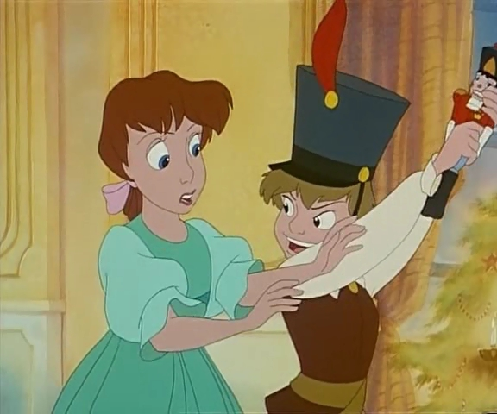
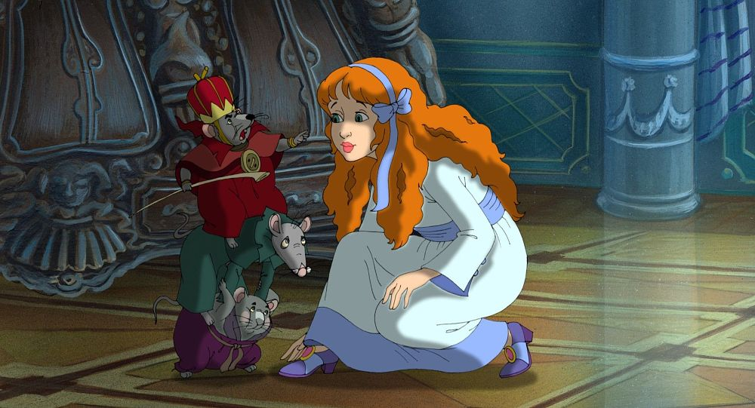
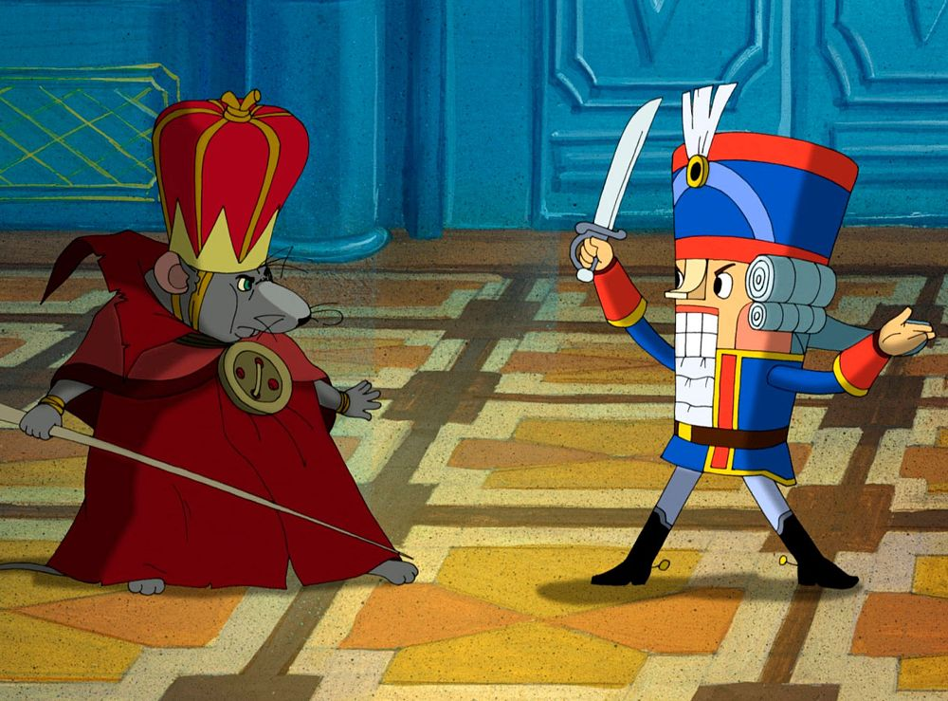
E.T.A. Hoffmann: „Dziadek do orzechów i król myszy”
to książka opisująca radość nie tylko, gdy już się cieszymy, czy gdy już wszystko jest dobrze. Ta opowieść pokazuje też, że nie ma radości bez smutku. Gdybyśmy nie odczuwali przygnębienia, nie moglibyśmy cieszyć się po jego zakończeniu. Historia Klary, Dziadka do Orzechów i Pirlipaty pokazuje nam, że smutek w życiu jest potrzebny do tego, abyśmy mogli czuć satysfakcję z jego pokonania.
Kalina Morawiec

Slide 3
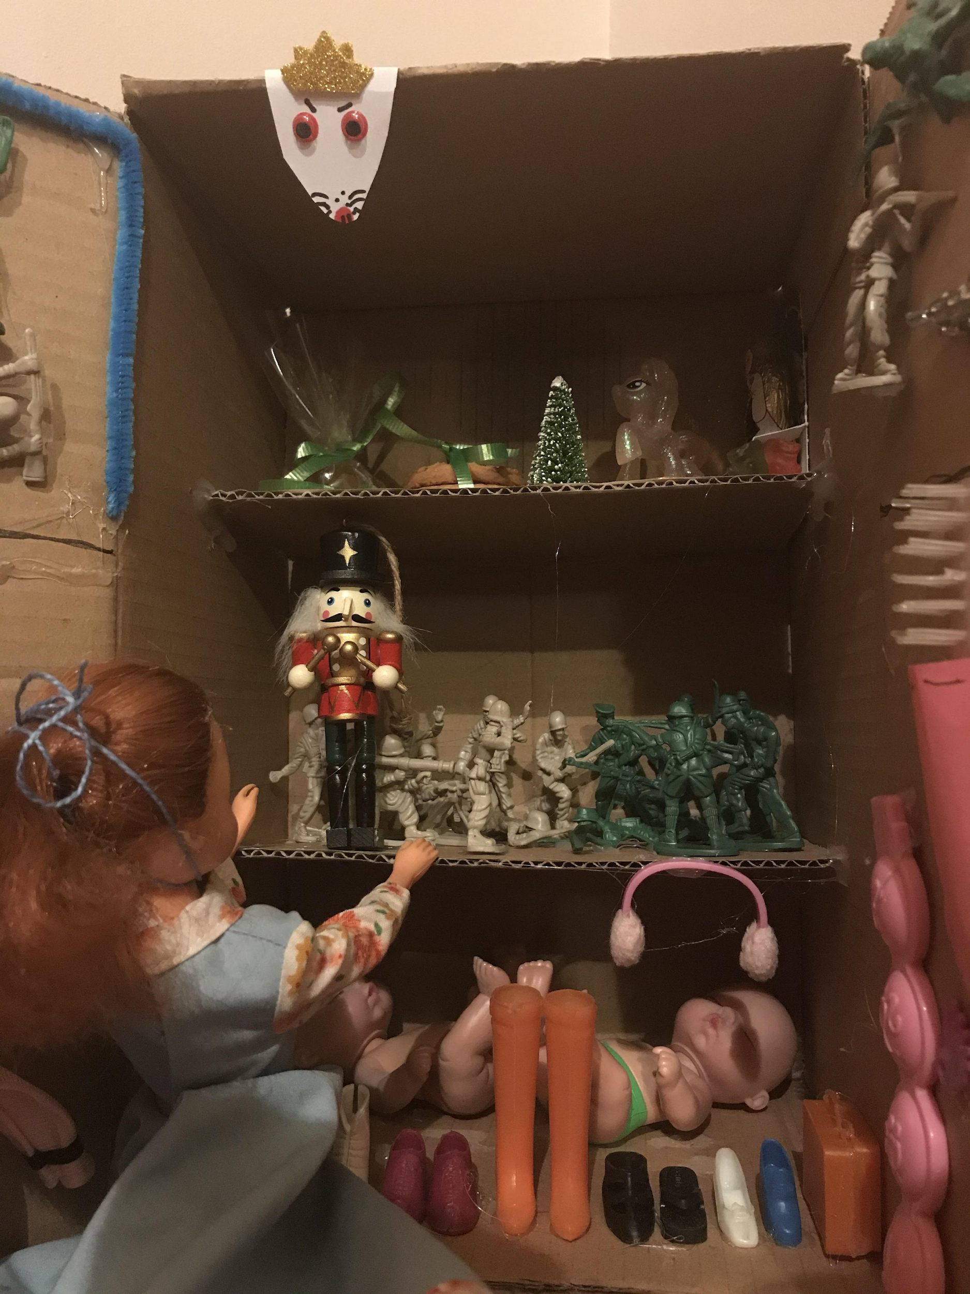
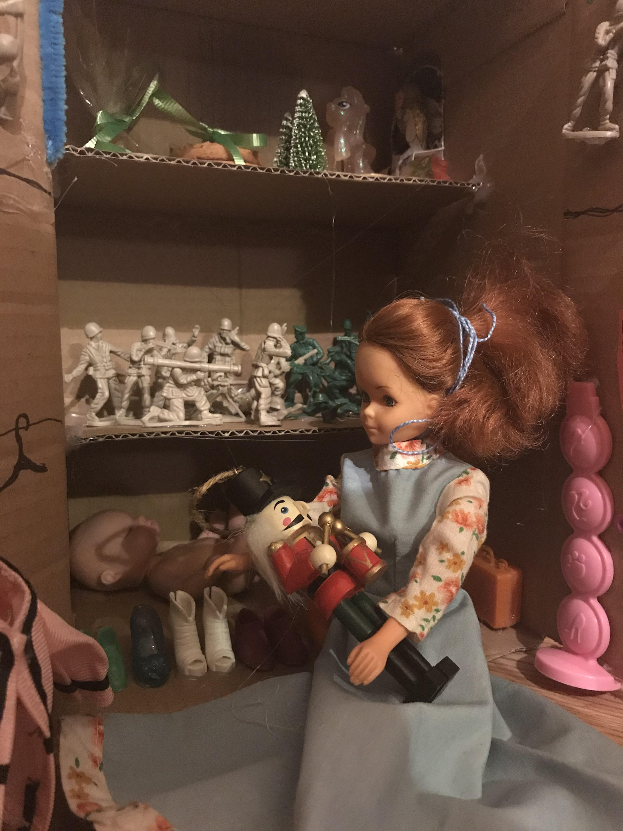
Chwile spędzone z Dziadkiem napełniały Martynkę radością i smutkiem z powodu jego choroby.
Niestety Król Myszy planuje już bitwę,a serce Martynki przepełnia raz smutek, z powodu strachu, raz radość z postawy Klary.
Praca plastyczna: Kalina Morawiec.
Kompozycja przestrzenna: Kalina Morawiec

Slide 4
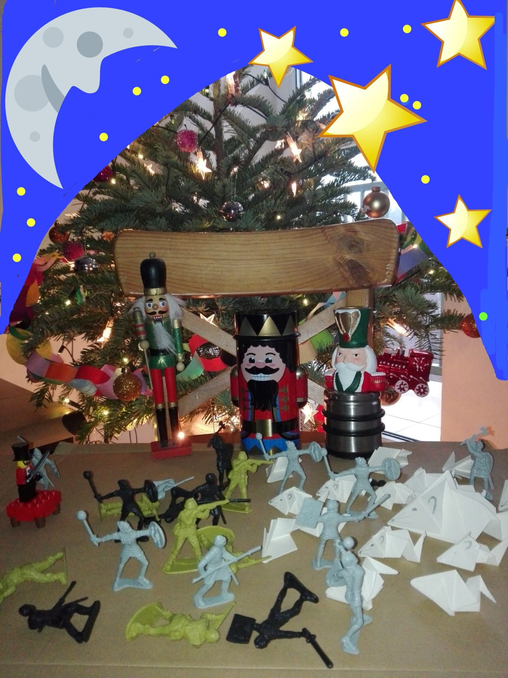
„Zagraj marsza wojennego, doboszu, mój wierny przyjacielu!” Dziadek do orzechów płomiennymi słowami zagrzewał wojsko do walki
z olbrzymią gromadą myszy. Bitwa była zacięta, gdyż każda ze stron walczyła zaciekle. Gdy szala zwycięstwa przechylała się na stronę myszy, Martynka stanęła w obronie ukochanego Dziadka do orzechów. Zdjęła z nogi pantofelek i rzuciła nim wprost w Króla myszy. W tej chwili wszystko zniknęło, a Klara zemdlona upadła na ziemię...
Kompozycja przestrzenna: Paweł Kossowski

Slide 5
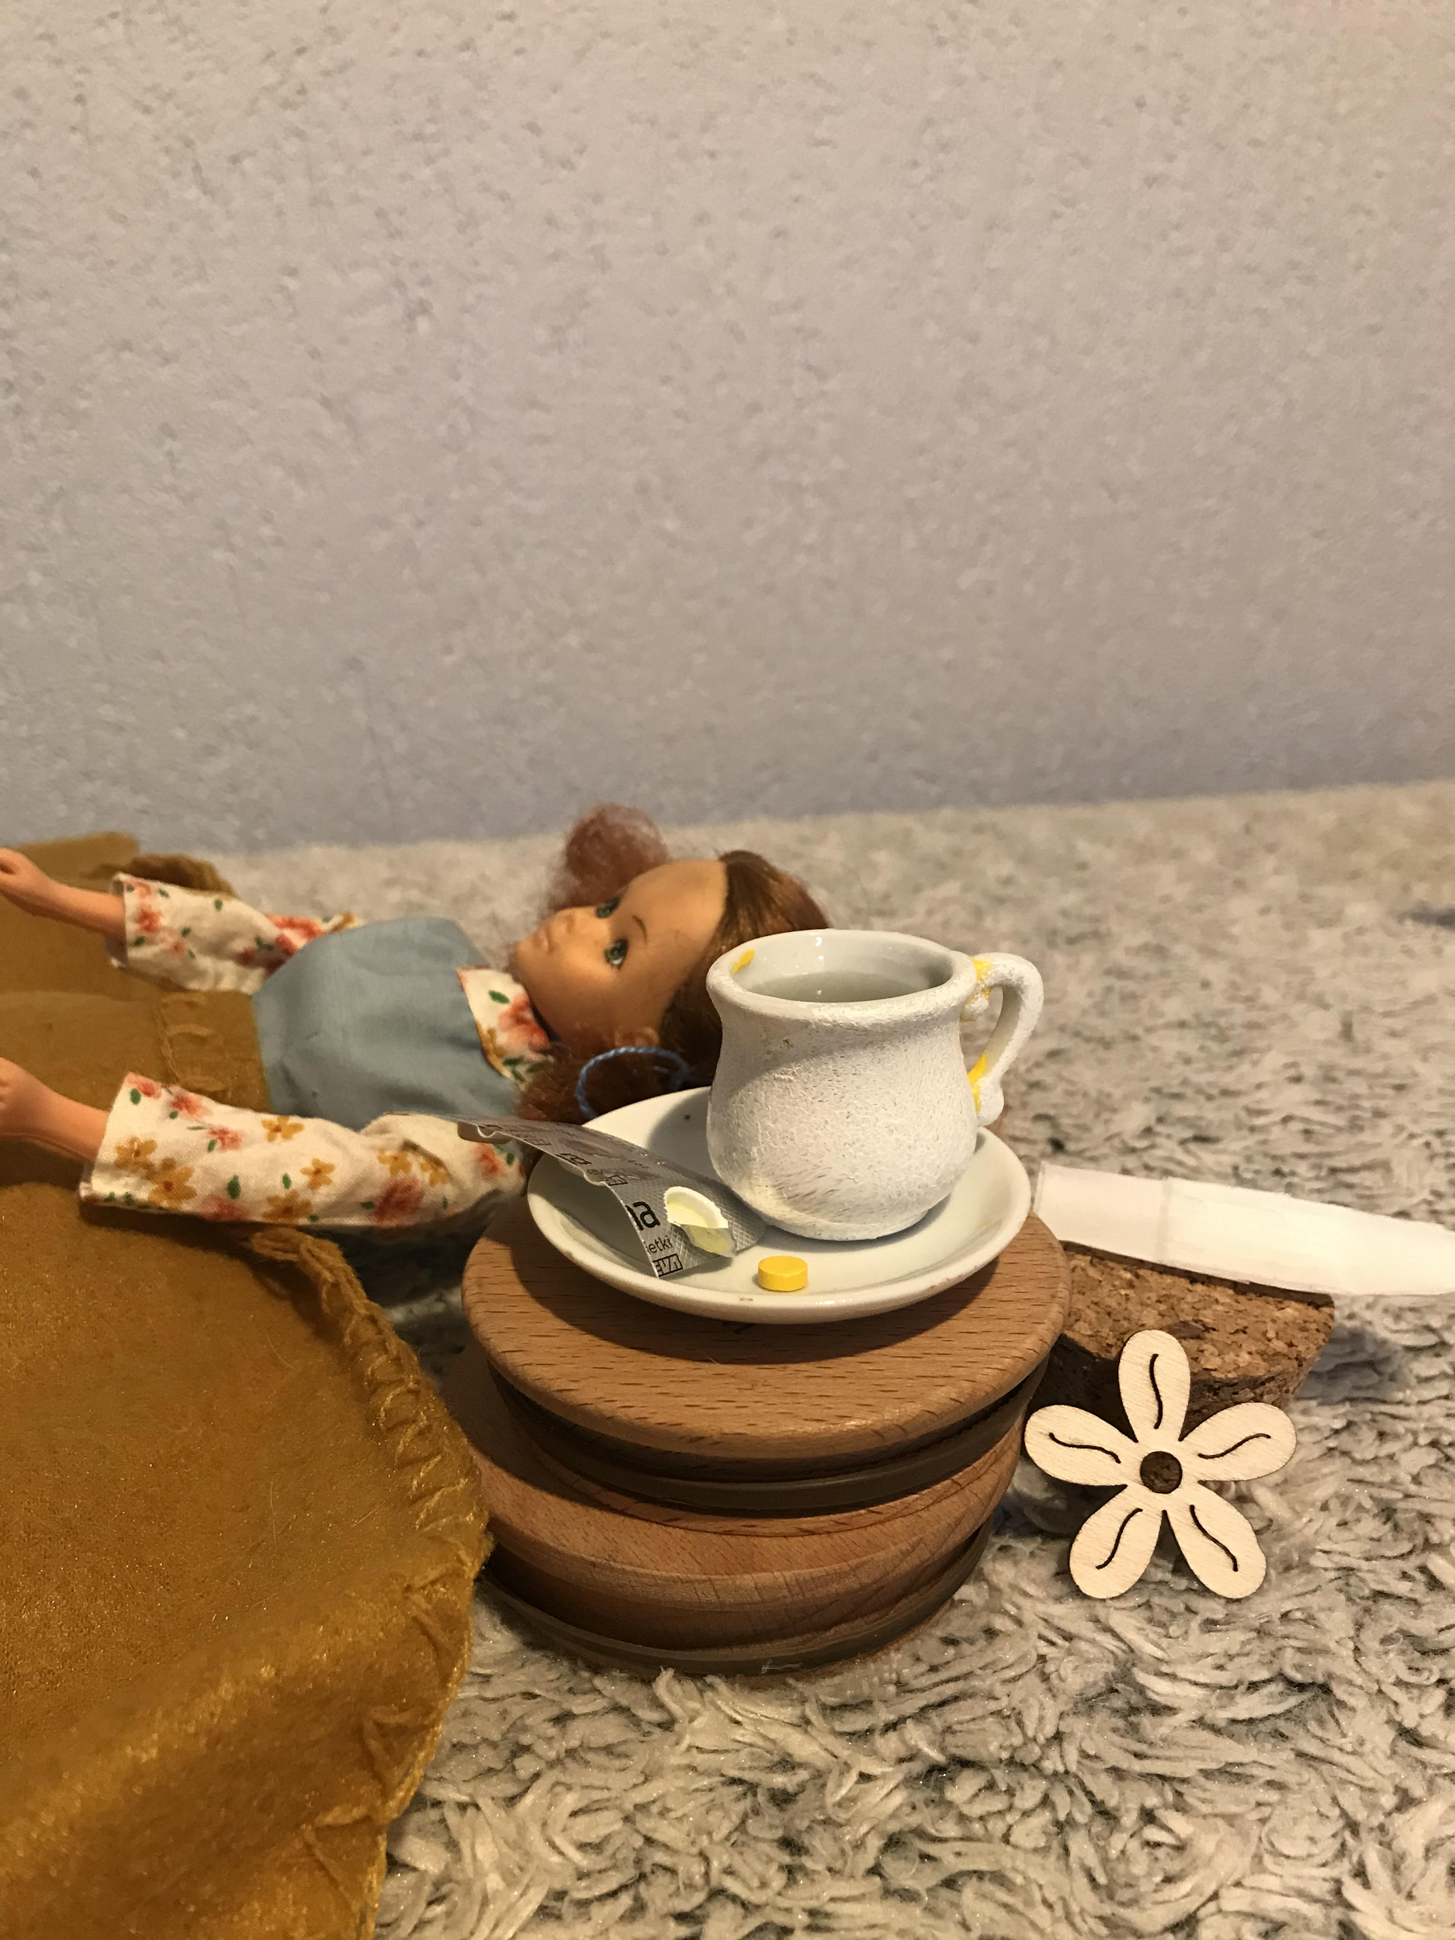
Po stoczonej walce Martynka jest zmuszona leżeć w łóżku i przyjmować leki. Mama dziewczynki próbuje odgonić od chorej złe myśli i umila jej czas czytaniem. Są jednak chwile, gdy Martynka bardzo obawia się o los Dziadka do Orzechów.
Kompozycja przestrzenna: Kalina Morawiec

Slide 6
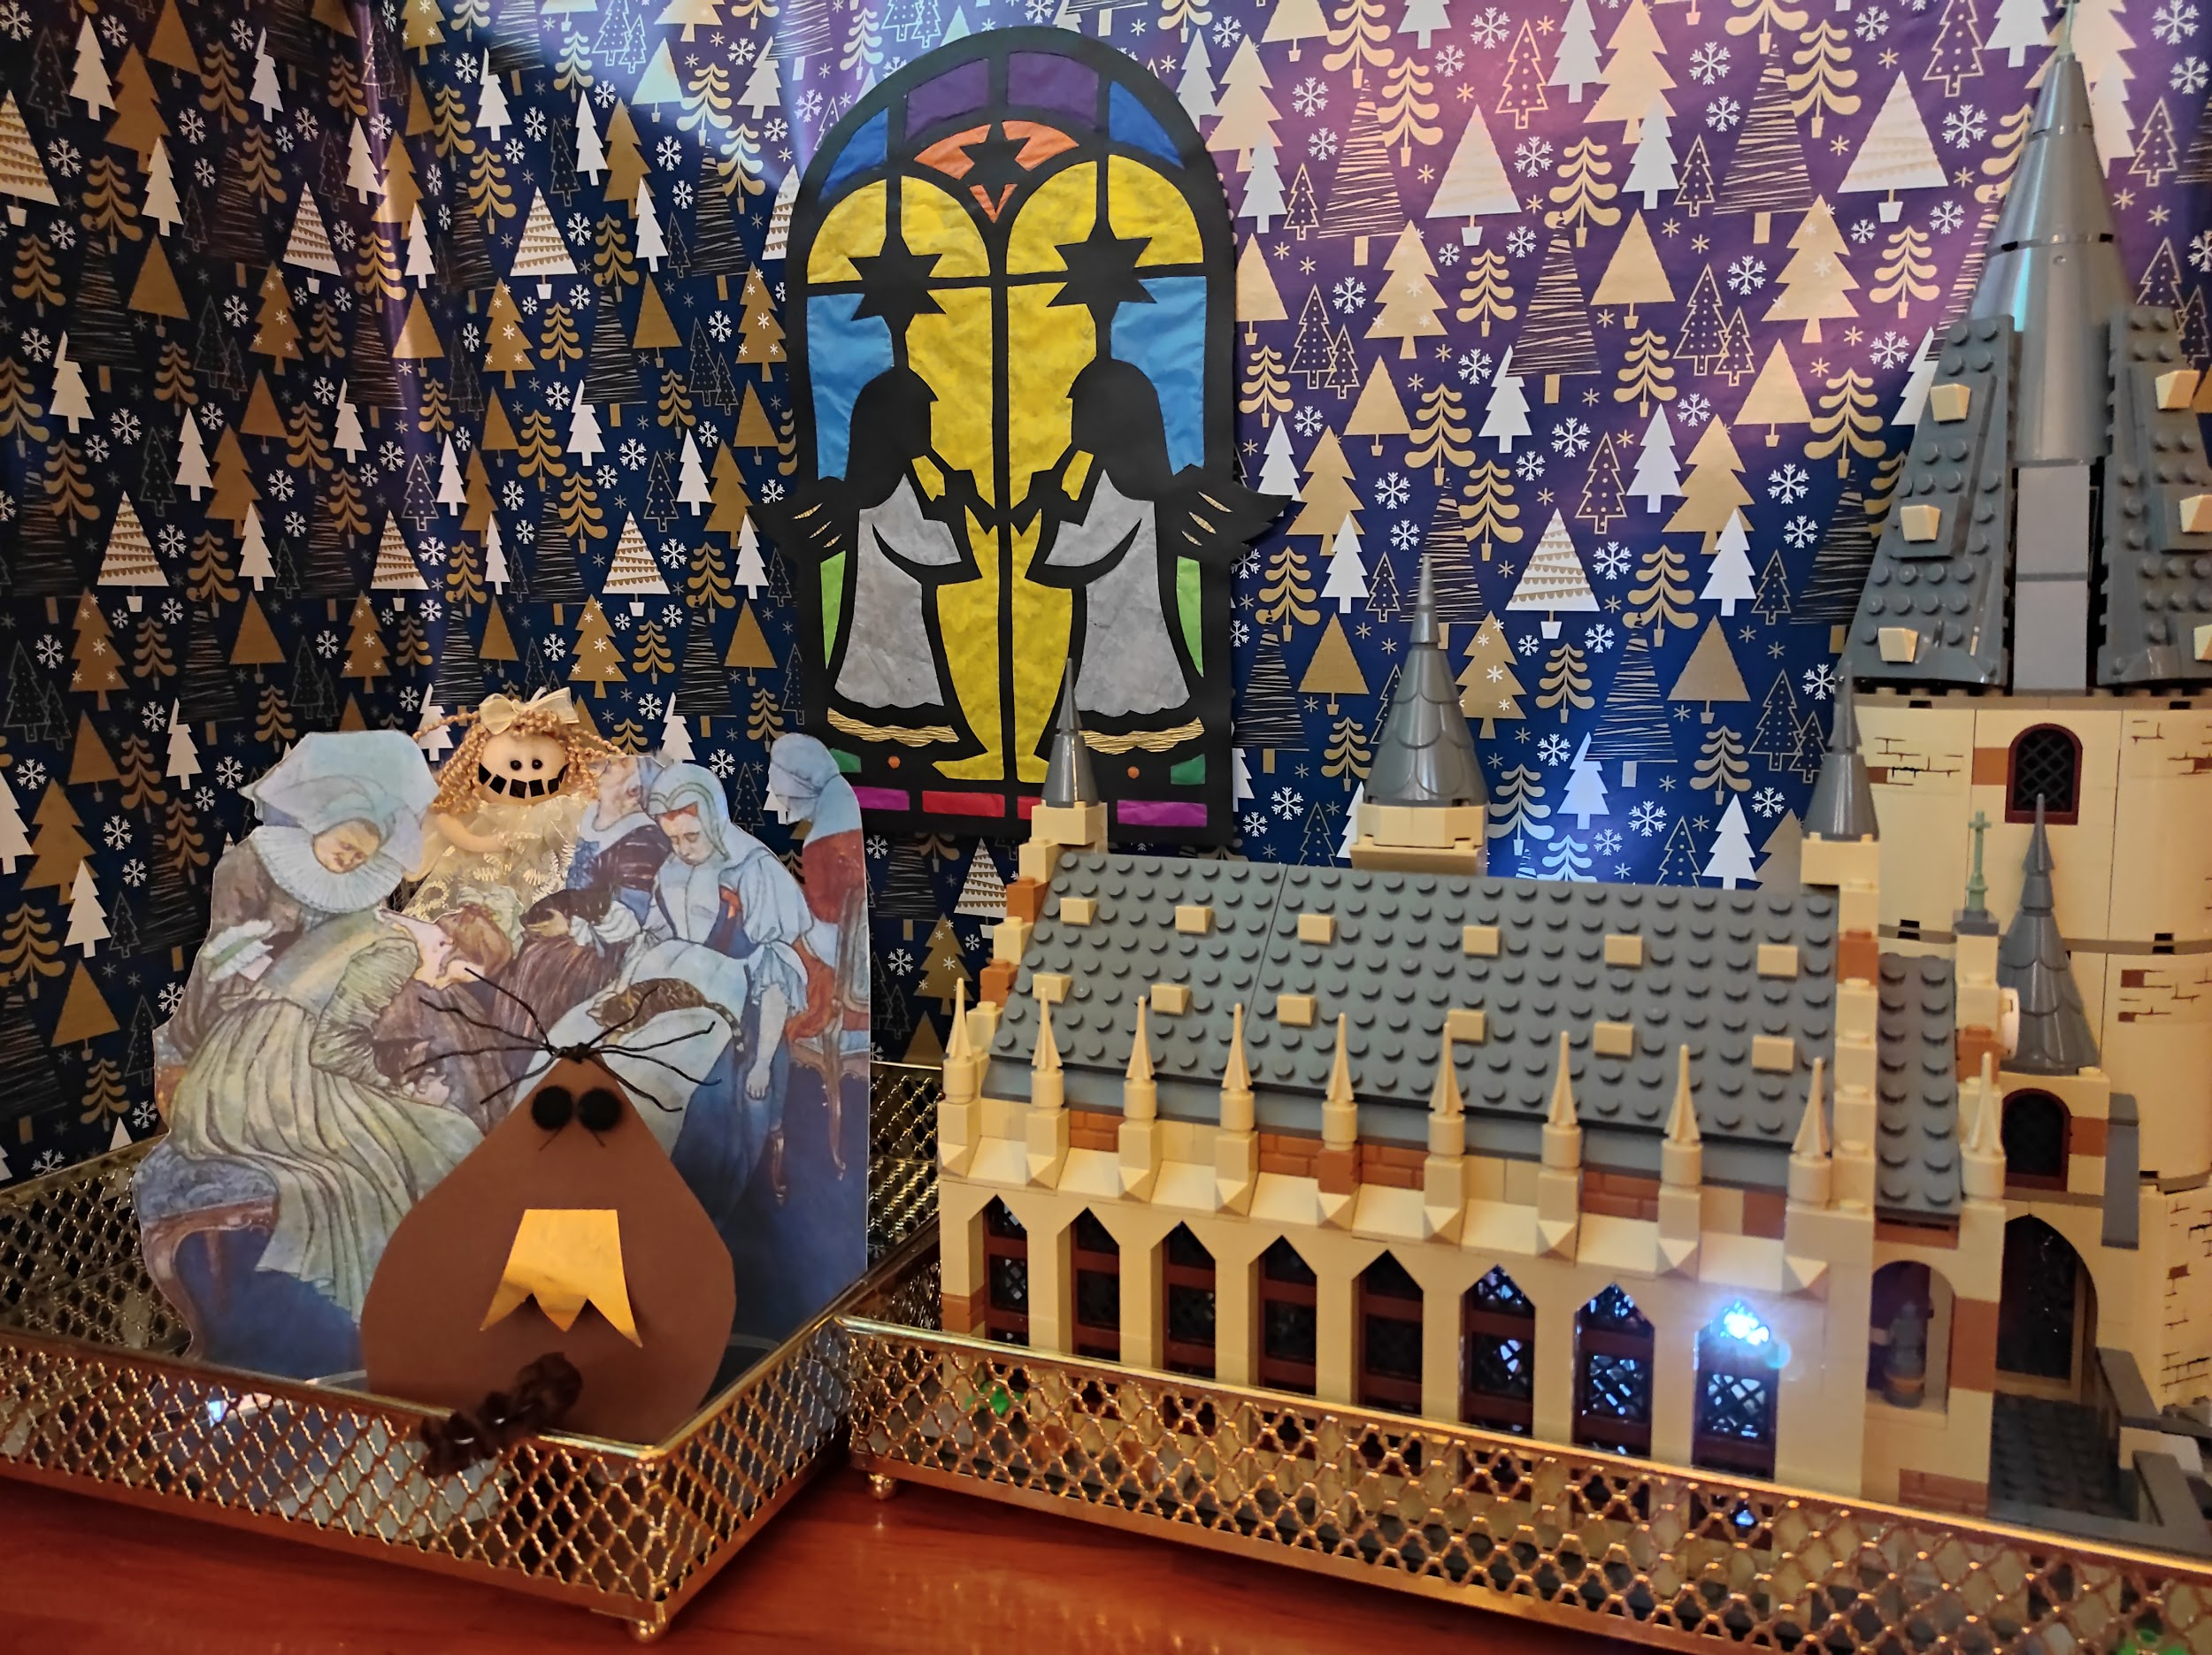
W dzieleniu się z innymi tkwi magia świąt i życia! – przekonuje Martynkę i jej brata w świątecznej bajce o Pirlipacie ojciec chrzestny Grosmajer. A nam przypomina, że egoizm odbiera szczęście...
Przez samolubstwo króla ukarana przez niego Mysibaba rzuca zły czar na malutką królewnę Pirlipatę. Na nic tu koty i niańki…
Kompozycja przestrzenna: Mateusz Kozub
Kompozycja przestrzenna: Mateusz Kozub

Slide 7
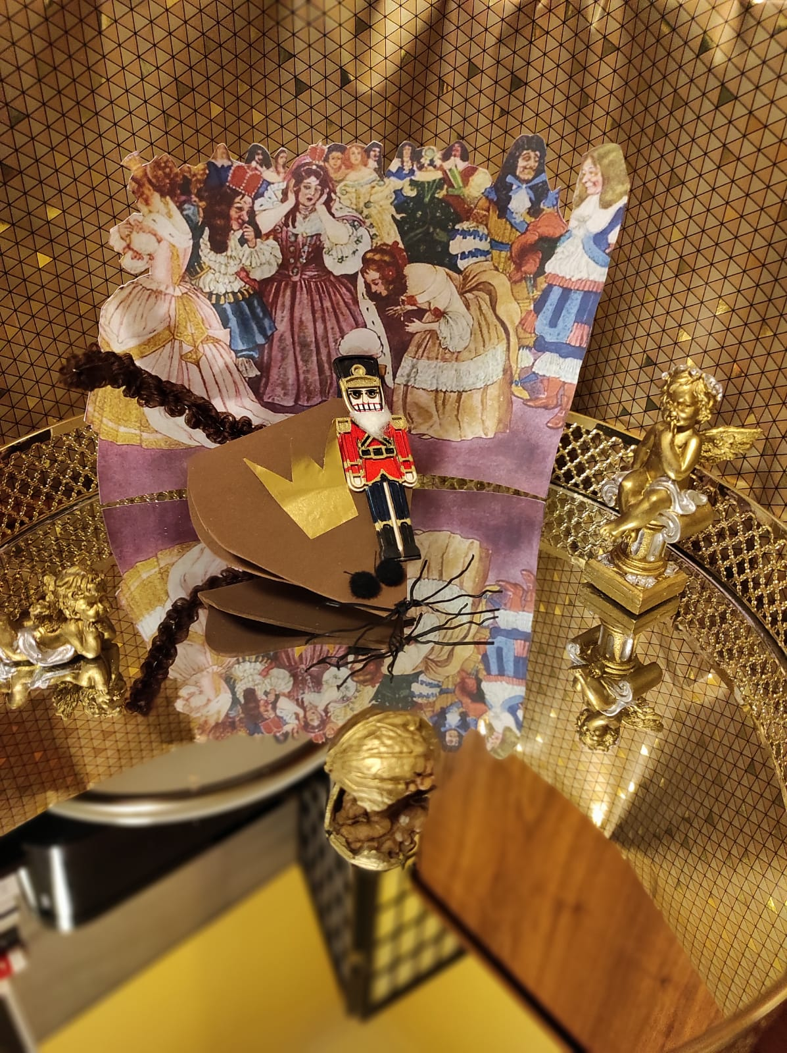
Zły czar Pirlipatki zrzucony – młody kawaler
Grosmajer rozgryzł orzech Krakatuka! Ale… Przewraca się, potykając o Mysibabę i przeistacza się w drewnianego dziadka do orzechów. Pirlipata nie chce już go za męża...
Prawdziwa radość i szczęście płyną z głębi serca. Tak wiele w życiu tracimy, gdy skupiamy się tylko na powierzchowności – przekonuje w zakończeniu świątecznej bajki o Pirlipacie ojciec chrzestny Grosmajer.
Kompozycja przestrzenna: Mateusz Kozub
Kompozycja przestrzenna: Mateusz Kozub

Slide 8
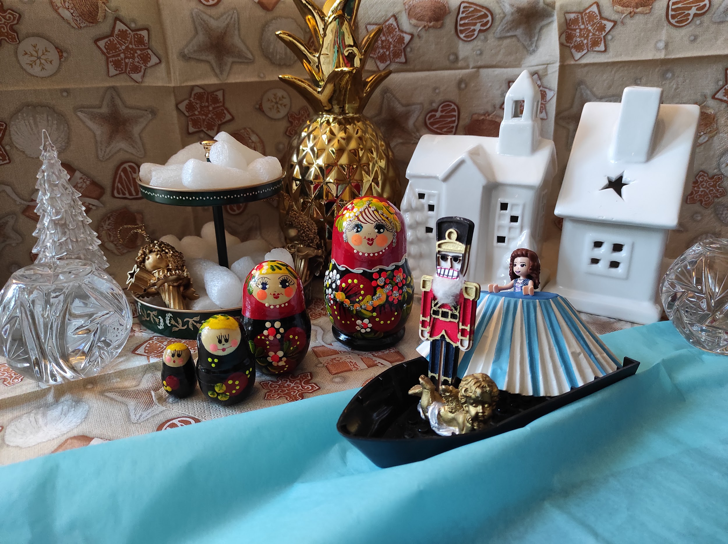
Gdy radość płynie z serca, świat staje się piękniejszy.
Klara i Dziadek do Orzechów są już w jego niezwykłej krainie, gdzie w rzekach płynie lemoniada, wszystko zbudowane jest ze słodyczy, a mieszkańcami są prześliczne figurki i lalki. Króluje tu radość!
Kompozycja przestrzenna: Mateusz Kozub

Slide 9
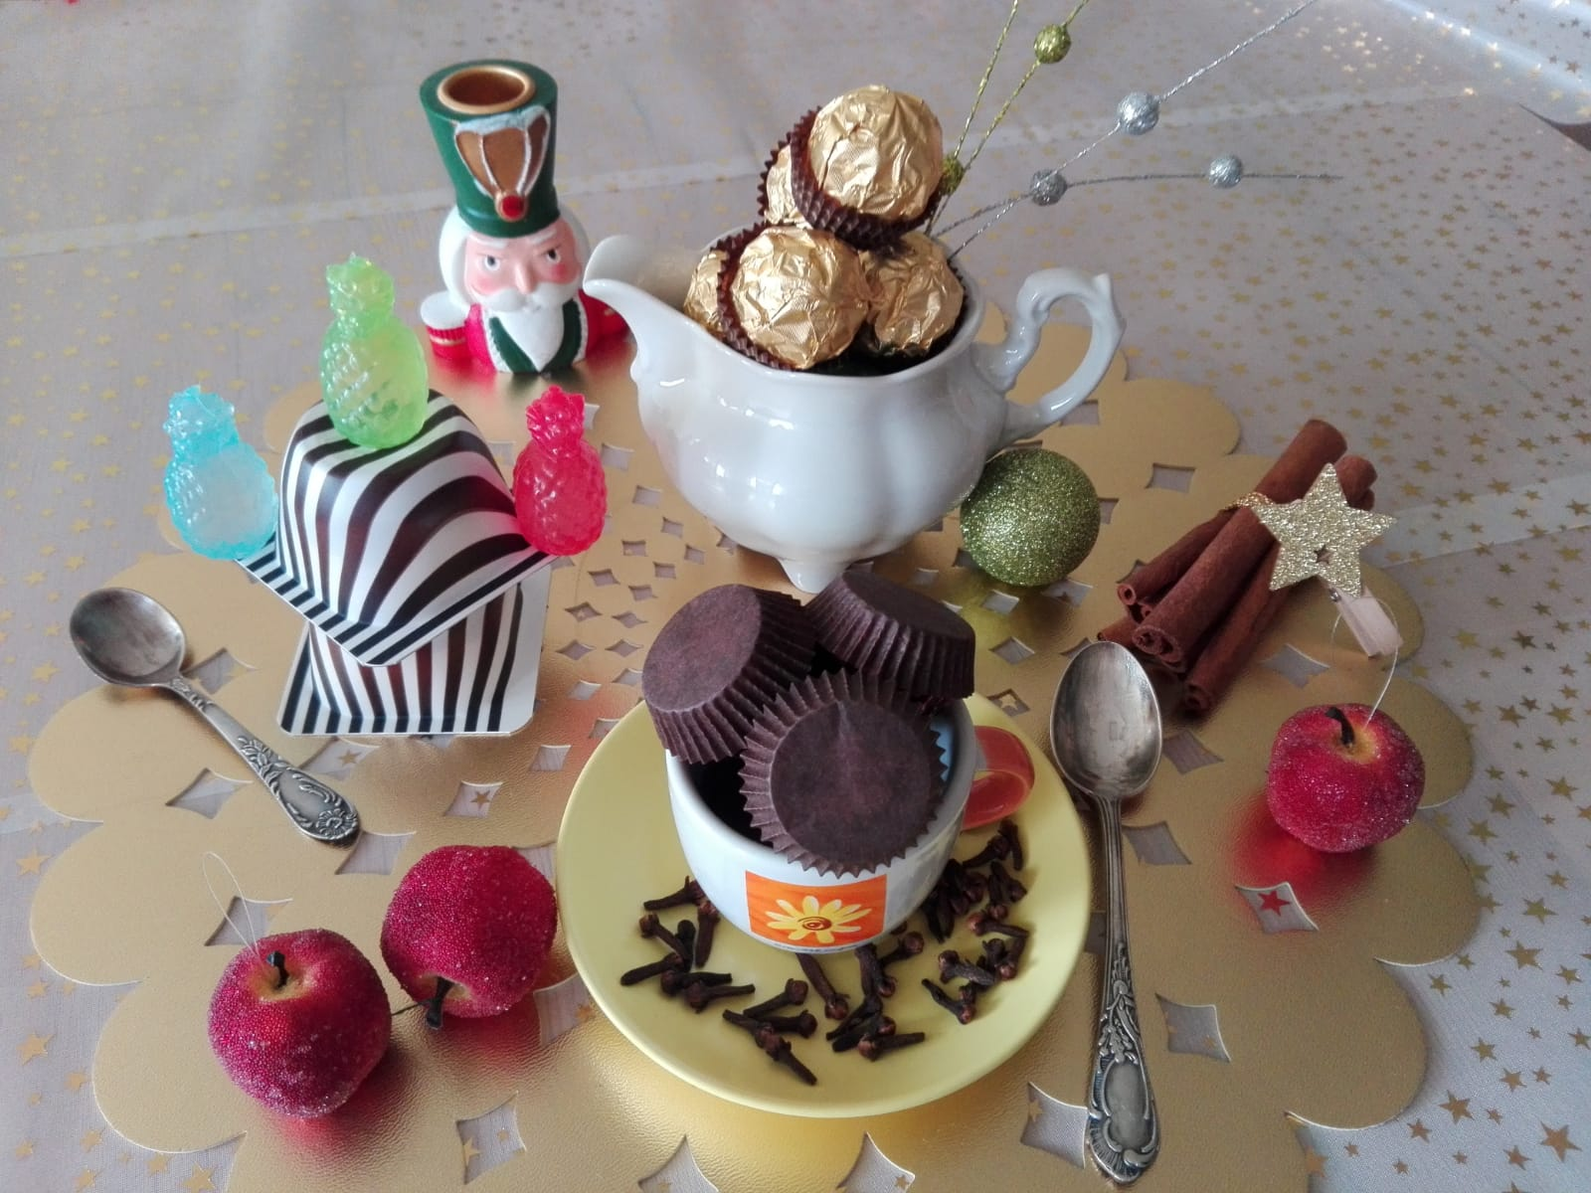
Któż z nas nie lubi świętować?!
Księżniczki przygotowały ucztę. Przyniosły najpiękniejsze owoce
i cukry, jakich Klara nigdy jeszcze nie widziała.
Dziadek do orzechów opowiadał
o bitwie stoczonej przez jego wojsko oraz o innych przygodach.
Kompozycja przestrzenna: Paweł Kossowski

Slide 10
Prezentację przygotowali:
Kalina Morawiec
Paweł Kossowski
Mateusz Kozub
kl. 6 c, SP nr 12 w ZS-P nr 2 Gliwice
Opiekun: Agnieszka Turek
W prezentacji wykorzystano obrazy ze stron: http://funkyimg.com/i/25Wj3.jpg
https://dtm.ppstatic.pl/kadry/d9/15/d20655c07b0a647a1abb56a72d55.1000.jpg https://nck.krakow.pl/wp-content/gallery/balet-dziadek-do-orzechow/dziadek-do-orzechow-1-1.jpg

